Slide 2
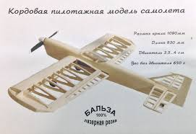
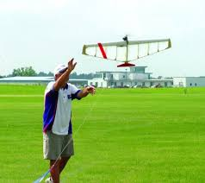
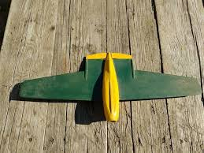
Кордові моделі літаків

Slide 3
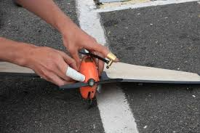
Ко́рдова а́віамодель — модель літака з двигуном, що літає по колу, утримується та керується двома тонкими сталевими тросами, кордами. Вони порівняно прості в експлуатації, за своїми формами можуть бути схожі на справжні літаки або мати вільну нескладну конструкцію.

Slide 4
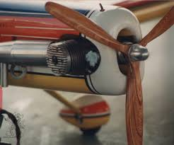
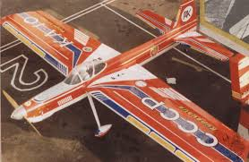
Французький винахідник Альфонс Пено, досліджуючи можливості повітроплавання, створив оригінальну літаючу модель з гумовим двигуном. Її політ він продемонстрував в 1871 році у Французькій Академії Наук. Модель з штовхаючим повітряним гвинтом, розмахом крила 450 мм, вагою близько 15 г, пролітала відстань 36—40 метрів протягом 10—11 секунд. Цей літачок, названий автором «планофор», можна назвати першою авіамоделлю, адже її конструкцію повторювали безліч любителів повітроплавання, випускалися набори-іграшки для її складання, проводилися змагання на дальність і висоту польоту.

Slide 5
Кордові літаки виготовляють із традиційних в авіамоделізмі матеріалів: бальзова та липова деревина, соснові рейки, авіаційна фанера, мікалентний папір, лавсанова плівка. Найпростіші тренувальні кордові авіамоделі можуть мати пласке крило та необ'ємний (контурний) фюзеляж. Пілотажні, та інші спортивні моделі, мають достатньо складну конструкцію. Кордові моделі, як правило, оснащуються двигунами внутрішнього згоряння об'ємом 1,5—10 см³. Їх запускають на рівному спеціальному асфальтовому або звичайному трав'яному майданчику (кордодромі) діаметром 45—50 м.

Slide 6
Модель літака з двигуном літає по колу та керується пілотом, який знаходиться в центрі цього кола. Пілот управляє моделлю за допомогою двох тонких сталевих корд прикріплених до рукоятки управління, яка знаходиться в руці. Інший кінець тросів закріплюється в моделі, і спеціальним механізмом перетворює переміщення руки в рухи стерна висоти, що дозволяє маневрувати моделлю. Пілот повертається слідом за моделлю і контролює її положення в повітрі.

Slide 7
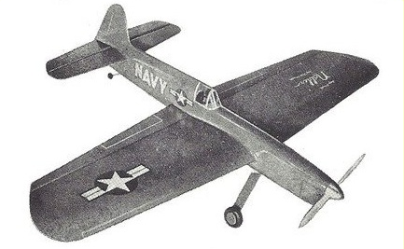
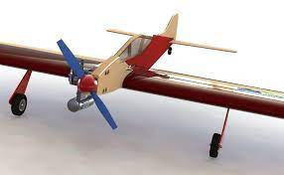
Модель може літати горизонтально або виконувати різні маневри в межах півсфери над землею, радіусом півсфери є довжина корди. Діаметр сталевого корду близько 0,3 мм, а довжина не повинна перевищувати 21,5 метра. Літаки можуть злітати з колісного шасі, або запускатись прямо з рук.

Slide 8
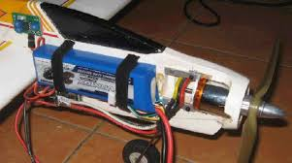
Моделі копії часто оснащують додатковими кордами для керування демонстраційними функціями. Останнім часом стало можливим оснащувати кордові моделі безколекторними електромоторами з контролером, та легкими літій-полімерними акумуляторами встановленими на борту.

Slide 9
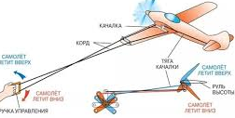
На сьогодні Міжнародна авіаційна федерація (FAI) визначила ряд спортивних класів кордових авіамоделей: F2A — швидкісні моделі F2B — пілотажні моделі F2C — гоночні моделі F2D — моделі повітряного бою F4B — моделі-копії Додаткові класи: F2H — моделі повітряного бою з компресійним двигуном; F2G — гоночні моделі з контурним фюзеляжем, та ін.

Slide 10
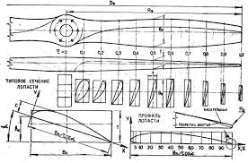
Кордові швидкісні моделі — клас F2A Моделі для польоту на високих швидкостях. Об'єм двигуна обмежений 2,5 см³. Політ відбувається по колу фіксованого радіуса — 17,69 метра, потрібно пролетіти з максимальною швидкістю 9 кіл, що дорівнює відстані в 1 км. За колишніми правилами потрібно було пролетіти 10 кіл радіусом 15,92 метрів, але з метою підвищення безпеки польотів, правила були змінені для збільшення часу прольоту одного кола. На змаганнях швидкості моделей перевищують 300 км/год.

Slide 11
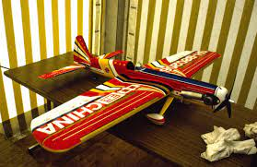
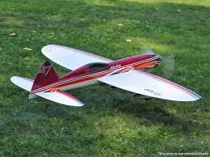
Кордові пілотажні моделі — клас F2B Великі та елегантні моделі які виконують комплекс фігур пілотажу. Модель, зазвичай, має калільний або електричний двигун. Пілот виконує певну програму вправ (комплекс), а судді виставляють бали за точність виконання маневру (від 0 до 10 з кроком 0,5).

Slide 12
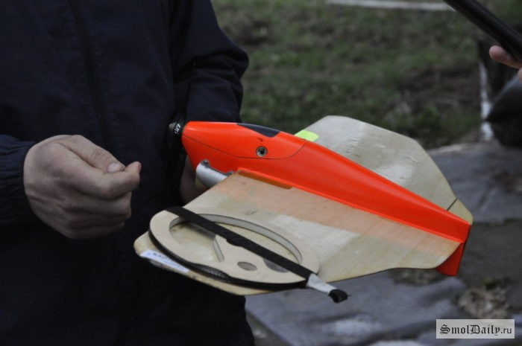
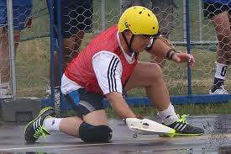
Кордові гоночні моделі — Клас F2C Моделі імітують групові гонки та піт—стоп. Пілот і механік складають екіпаж для запуску моделі що мають всі основні обриси гоночних літаків. Корд довжиною 15,92 метра, в колі літають одночасно три екіпажі. Завдання пілота—якнайшвидше пролетіти дистанцію 10 км. (100 кіл). Важливим є обмеження об'єму бака до 7 см³, тому для подолання дистанції доводиться зробити 2—3 піт-стопи для заправки.

Slide 13
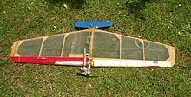
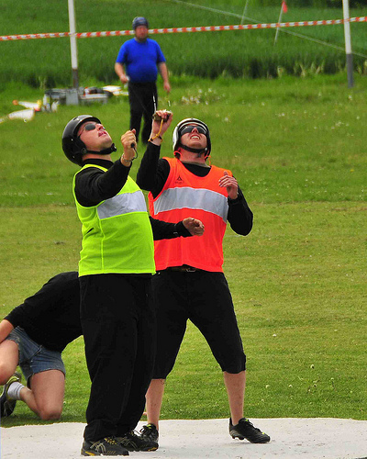
Кордові моделі повітряного бою — клас F2D У колі, розташованому на трав'яному полі, два пілоти одночасно керують моделями з прив'язаною до фюзеляжу паперовою стрічкою. Мета маневрів — відрубати шматок стрічки у супротивника і не дати противнику відрубати стрічку у себе. За правилами FAI, кожен учасник може мати двох механіків і запасну модель для одного бою. Після закінчення бою (4 хвилини) підраховуються бали, кожен відріз приносить учаснику 100 балів. Крім того, враховується час проведений в польоті (1 бал за секунду) в межах бою, а за зіткнення в повітрі бали знімаються, а не додаються. Також існують пенальті (аж до зняття з бою) за різні порушення правил, наприклад, за пасивність у бою.

Slide 14
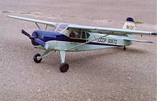
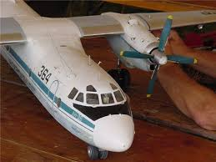
Кордові моделі-копії — клас F4B У цьому класі моделісти змагаються в точності відтворення зовнішнього вигляду і реалізму літака-прототипу (стендова оцінка), та у виконанні фігур пілотажу властивих оригіналу. На змаганнях загальна оцінка за точність масштабного відтворення і майстерність виготовлення — це сума балів, що присуджуються трьома суддями. Ці бали використовуються при остаточному розподілі місць тільки в тому випадку, якщо модель виконала заліковий політ.

Slide 15
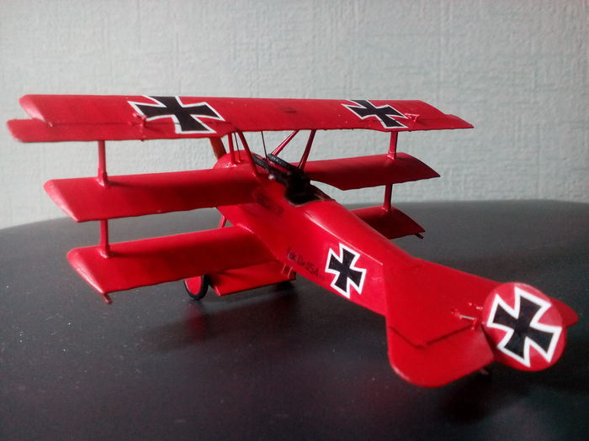
Оцінюють також виконані в демонстраційному польоті різні функції (прибирання шасі, випуск закрилків, тощо). Керування цими функціями допускається по електропроводу або додатковому корду. Кожен учасник має в своєму розпорядженні 9 хвилин на виконання кожної польотної програми. Основні вимоги до моделей: площа несучих площин — 150 дм²; маса (з паливом) одномоторних моделей — 6 кг, багатомоторних — 7 кг; робочий об'єм двигуна для одномоторних моделей — 10 см³, багатомоторних — 20 см³; довжина корди 15—21,5 м; коло для польоту радіус — 26 метрів.

Slide 16
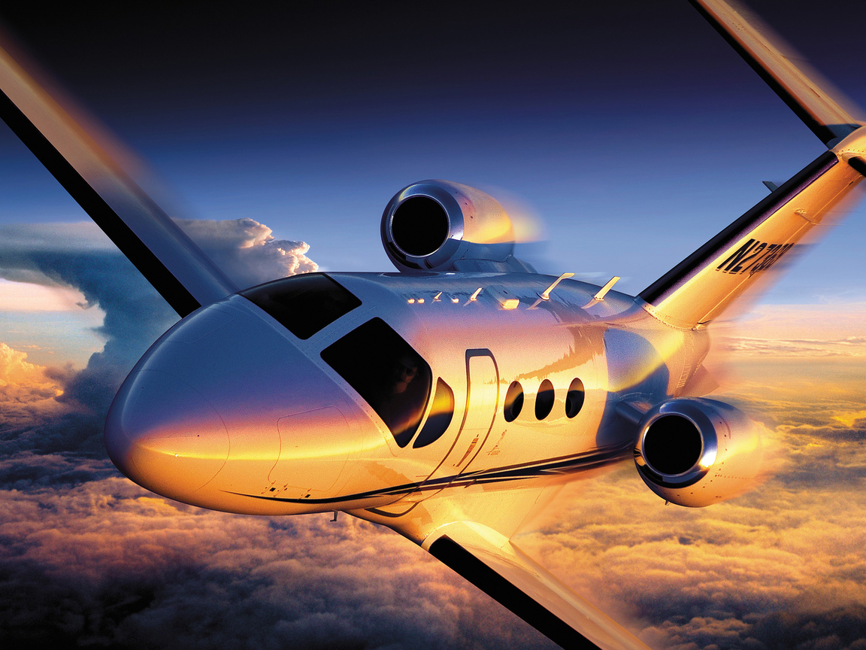
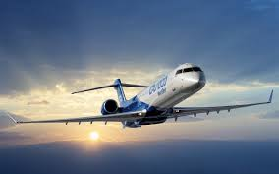
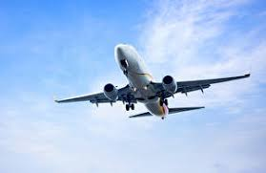
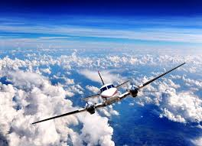
Дякую за увагу!

